Slide 1

Bachelor Praktikum – XML Technologien
Team: Xlink (XL)
Supervisors: Prof. Brüggemann-Klein, P.Ulrich
Technische Universität München
16.04.2020

Slide 2
Agenda
Einführung
Technologien
Design
Architektur
Testing
Herausforderungen
Entwicklung und Organisation
Demo

Slide 3
Agenda
Einführung
Technologien
Design
Architektur
Testing
Herausforderungen
Entwicklung und Organisation
Demo

Slide 4
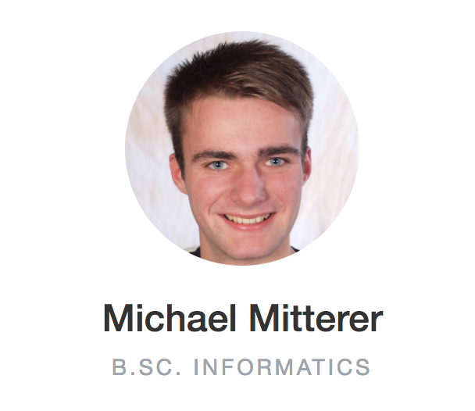
Das Team

Slide 5
Requirements Engineering
Welche Anforderungen gibt es?
Multi-Client BlackJack Web Applikation, insbesondere mehrere Personen in ihrem eigenen Browser spielen gemeinsam ein Spiel, mehrere Spiele gleichzeitig spielbar
Implementiert (ausschließlich) durch den XML Stack
Serverseitg: Xquery, BaseX, Jetty, RestXQ
Clientseitig: WebSocket, HTML Transformation durch XSLT, eingebettete SVGs
Klare und strukturierte Dokumentation mittels DocBook
Welche besonderen Faktoren gibt es zu beachten?
Umgang mit dem Update Constraint
SVG Parametrisierung
Software Architektur
Kommunikation nach dem REST Prinzip

Slide 6
Agenda
Einführung
Technologien
Design
Architektur
Testing
Herausforderungen
Entwicklung und Organisation
Demo

Slide 7
Technologien
XML
Xquery
XSLT
SVG
HTML
DocBook
BaseX
Maven

Slide 8
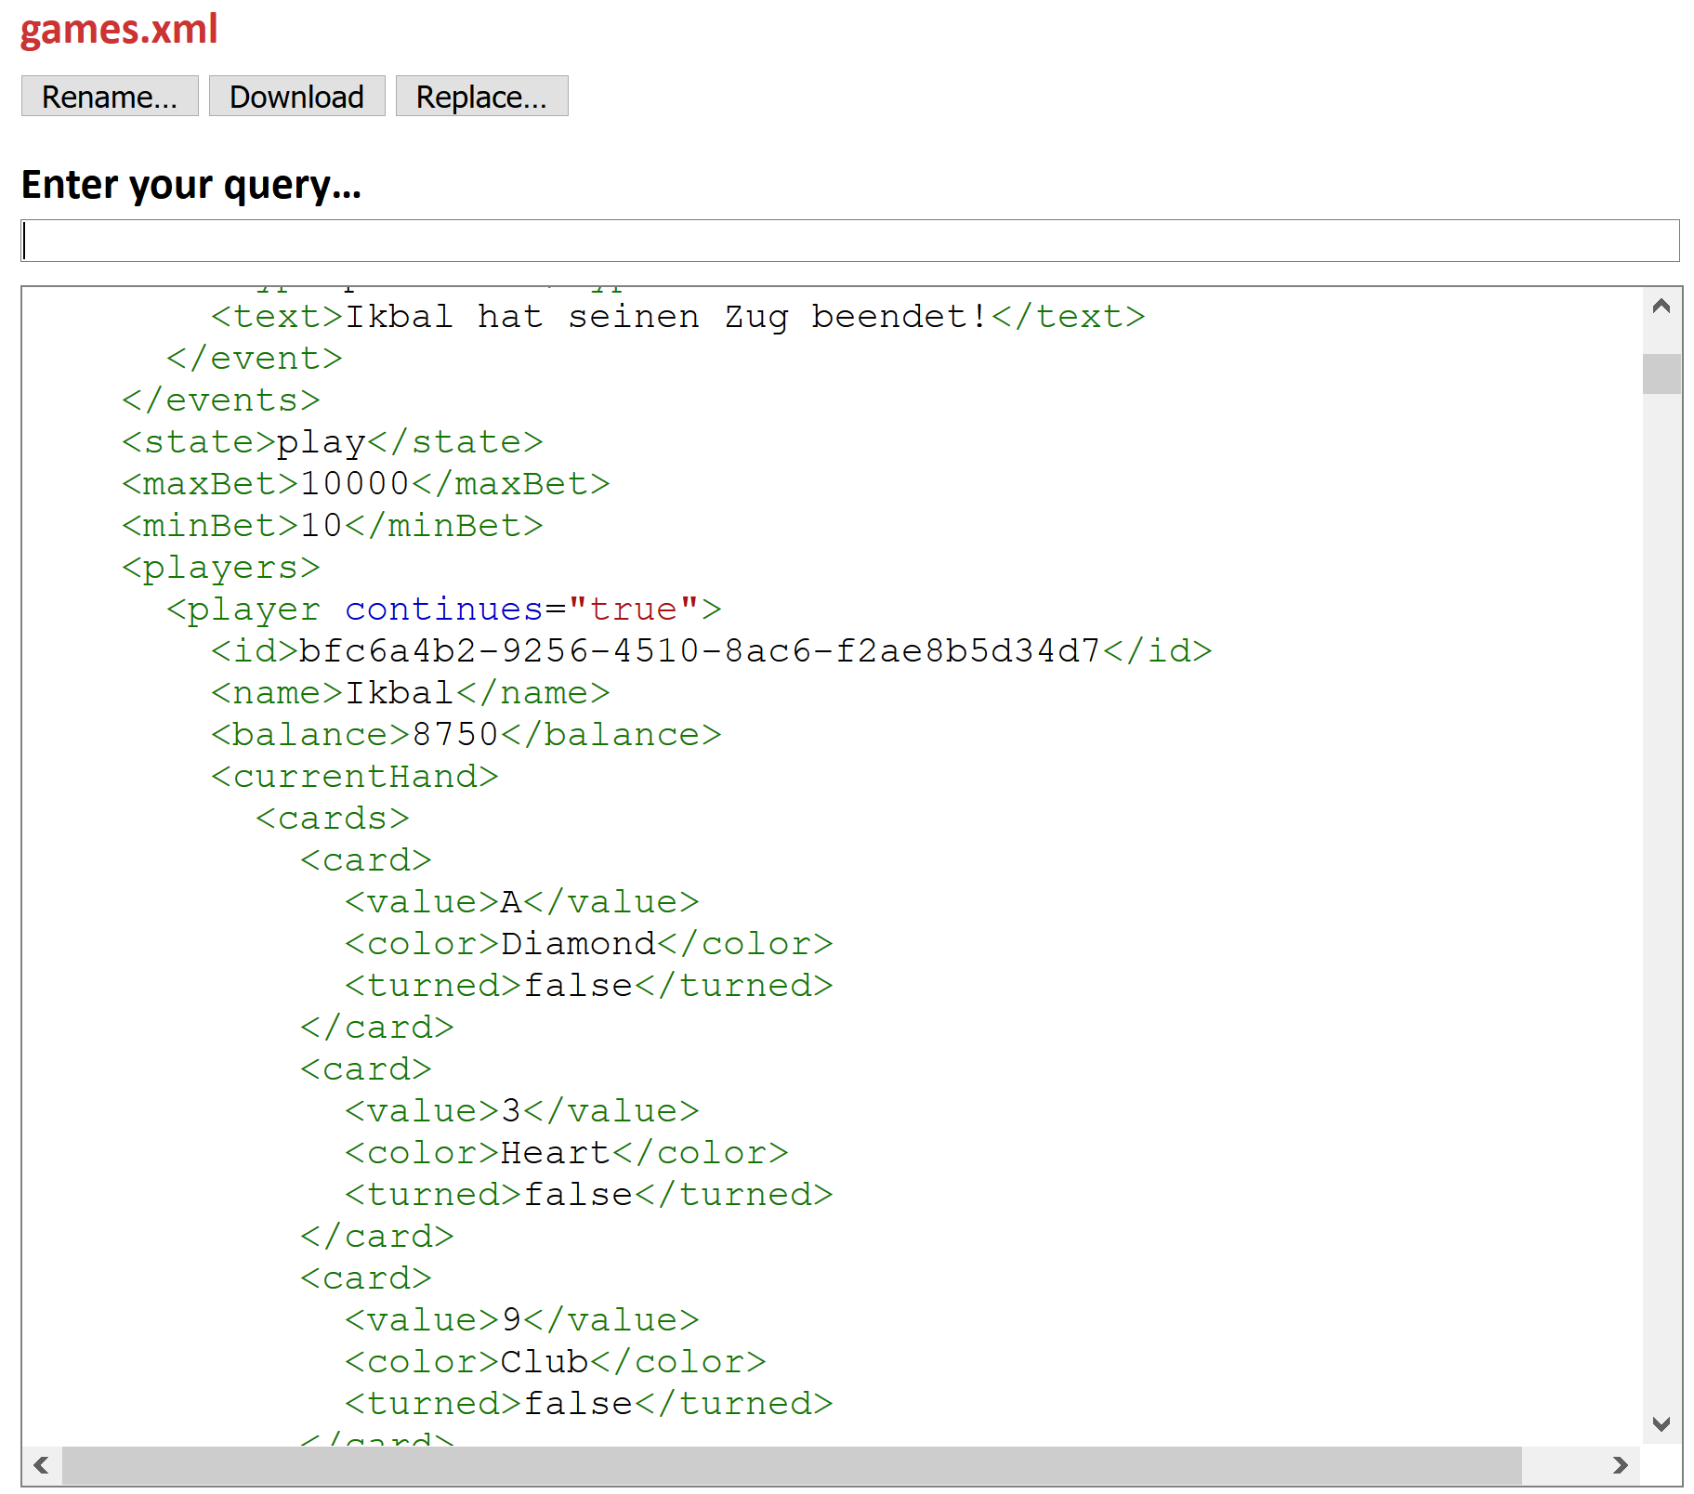
Technologien - XML
Markup Sprache
Definiert Regeln zur Kodierung von Daten
Datenbank des Projekts ist ein riesiges XML Dokument

Slide 9
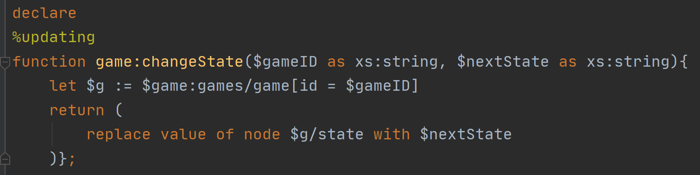
Technologien - XQuery
Funktionale- und Abfragesprache
Extrahiert Daten aus XML Dokumenten
Nutzt Xpath um Knoten im Dokument zu selektieren

Slide 10
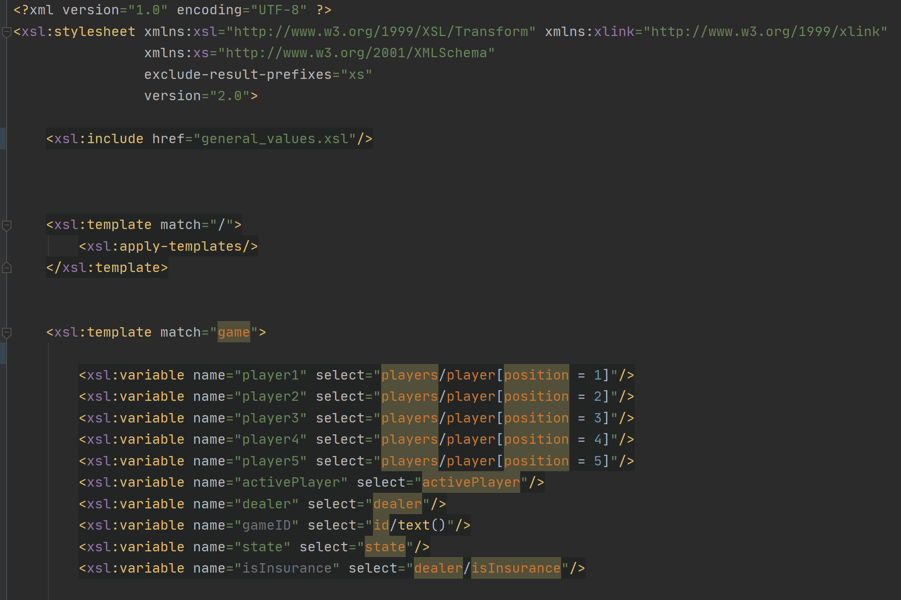
Technologien - XSLT
Transformiert ein XML Dokument, durch den xsl Prozessor, in ein Dokument anderen Formats (zB. HTML)

Slide 11
Technologien - SVG
Standardisierte, skalierbare Vektorgraphik

Slide 12
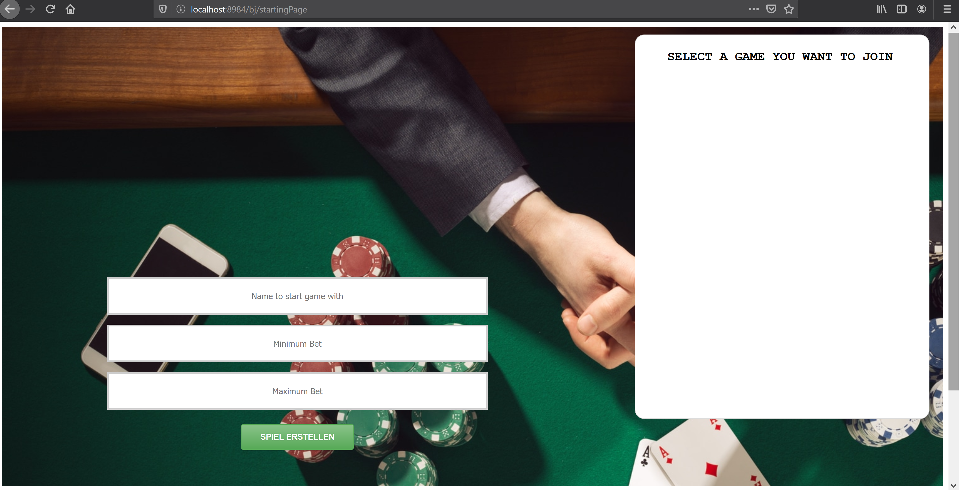
Technologien - HTML
Ähnlich zu XML, jedoch mit vordefinierten Tags
Browser können HTML Texte rendern, um ein visuelles Bild für den Client zu kreieren

Slide 13
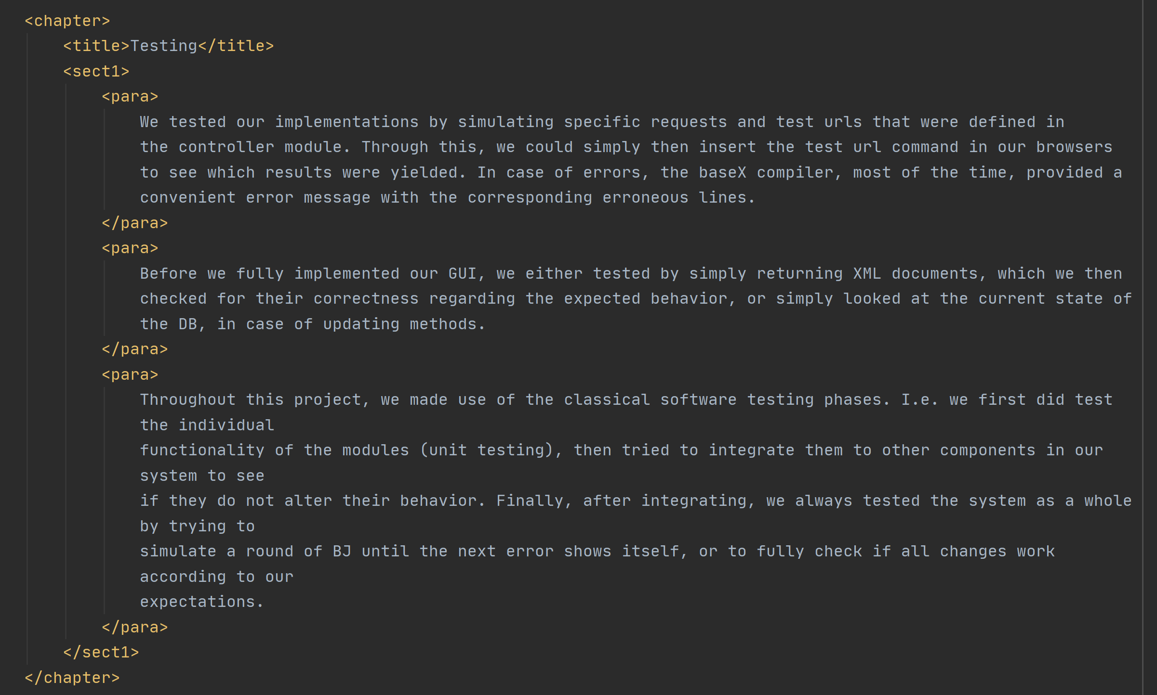
Technologien - DocBook
Dokumentation des Projekts mittels DocBook

Slide 14
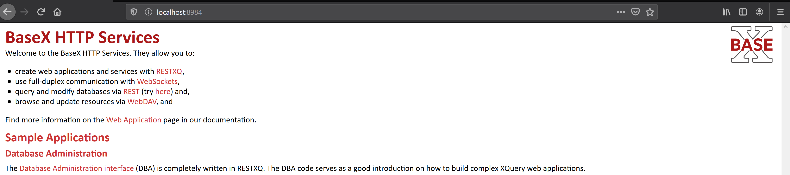
Technologien - BaseX
XML Datenbank Management System und Xquery Prozessor
Web Server der essenzielle APIs, wie zB. RestXQ anbietet

Slide 15
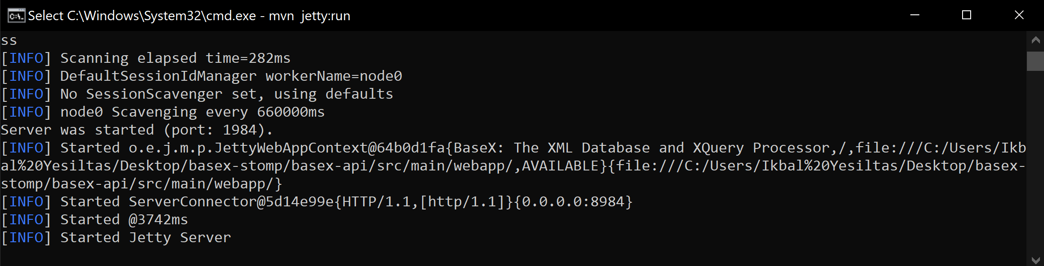
Technologien - Maven
Build Management und Automation Software
Multi Client Lösung: Jetty Web Server

Slide 16
Agenda
Einführung
Technologien
Design
Architektur
Testing
Herausforderungen
Entwicklung und Organisation
Demo

Slide 17
Design – Visuelle Elemente
Tisch
Fünf Spieler “Sitze” inklusive Namen und Kontoständen
Dealer Platz
Spielprotokoll
Karten
Chips
Interaktive Spielknöpfe

Slide 18
Desing - Karten
Klassisches Französisches 52er Blatt
Farben: Herz, Raute, Pik, Kreuz
Werte: 2-10, Bube, Dame, König, Ass
Aufbau der Symbole:
Einfaches Symbol zeichnen und in einem SVG defs mit id einpacken
Mehrfachsymbole durch geschicktes transformieren und spiegeln der einfachen Symbole (1 Symbol (verdoppeln und kleiner skalieren) → 2 symbole, vice versa)
Aufbau einer Spielkarte:
Kartenrand
Zahl im oberem linken Eck skalieren und plazieren
Obrige Zahle in die untere rechte Ecke spiegelen
Symbol mit korrespondierender Anzahl hinzufügen

Slide 19
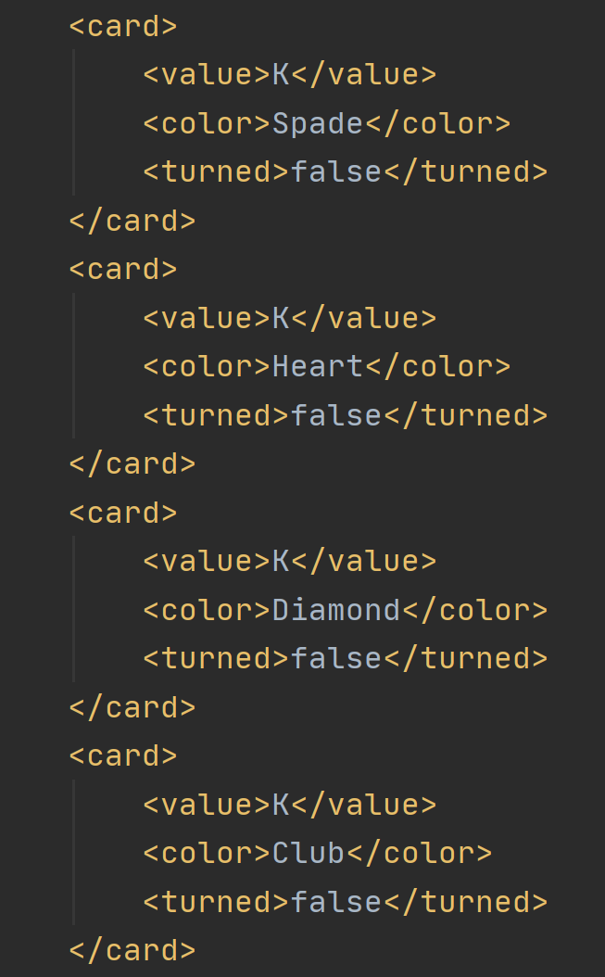
Desing - Karten
Karten als Entitäten mit folgenden Elementen:
Farbe
Wert
Boolsche Flagge “umgekehrt”
Diese Konstellation ermöglicht unkomplizierte Transformation im XSLT

Slide 20
Desing - Chips
Ein einziger Chip, in dem die Höhe des Einsatzes vermerkt ist
Dynamische Farbanpassung (zB. <100 → Blau, >5000 → Schwarz)
Aufbau der Chips
Einfacher Kreis
Randmuster (mittels “path”)
Jede Chip mit Farbe X erhält eigene Definition

Slide 21
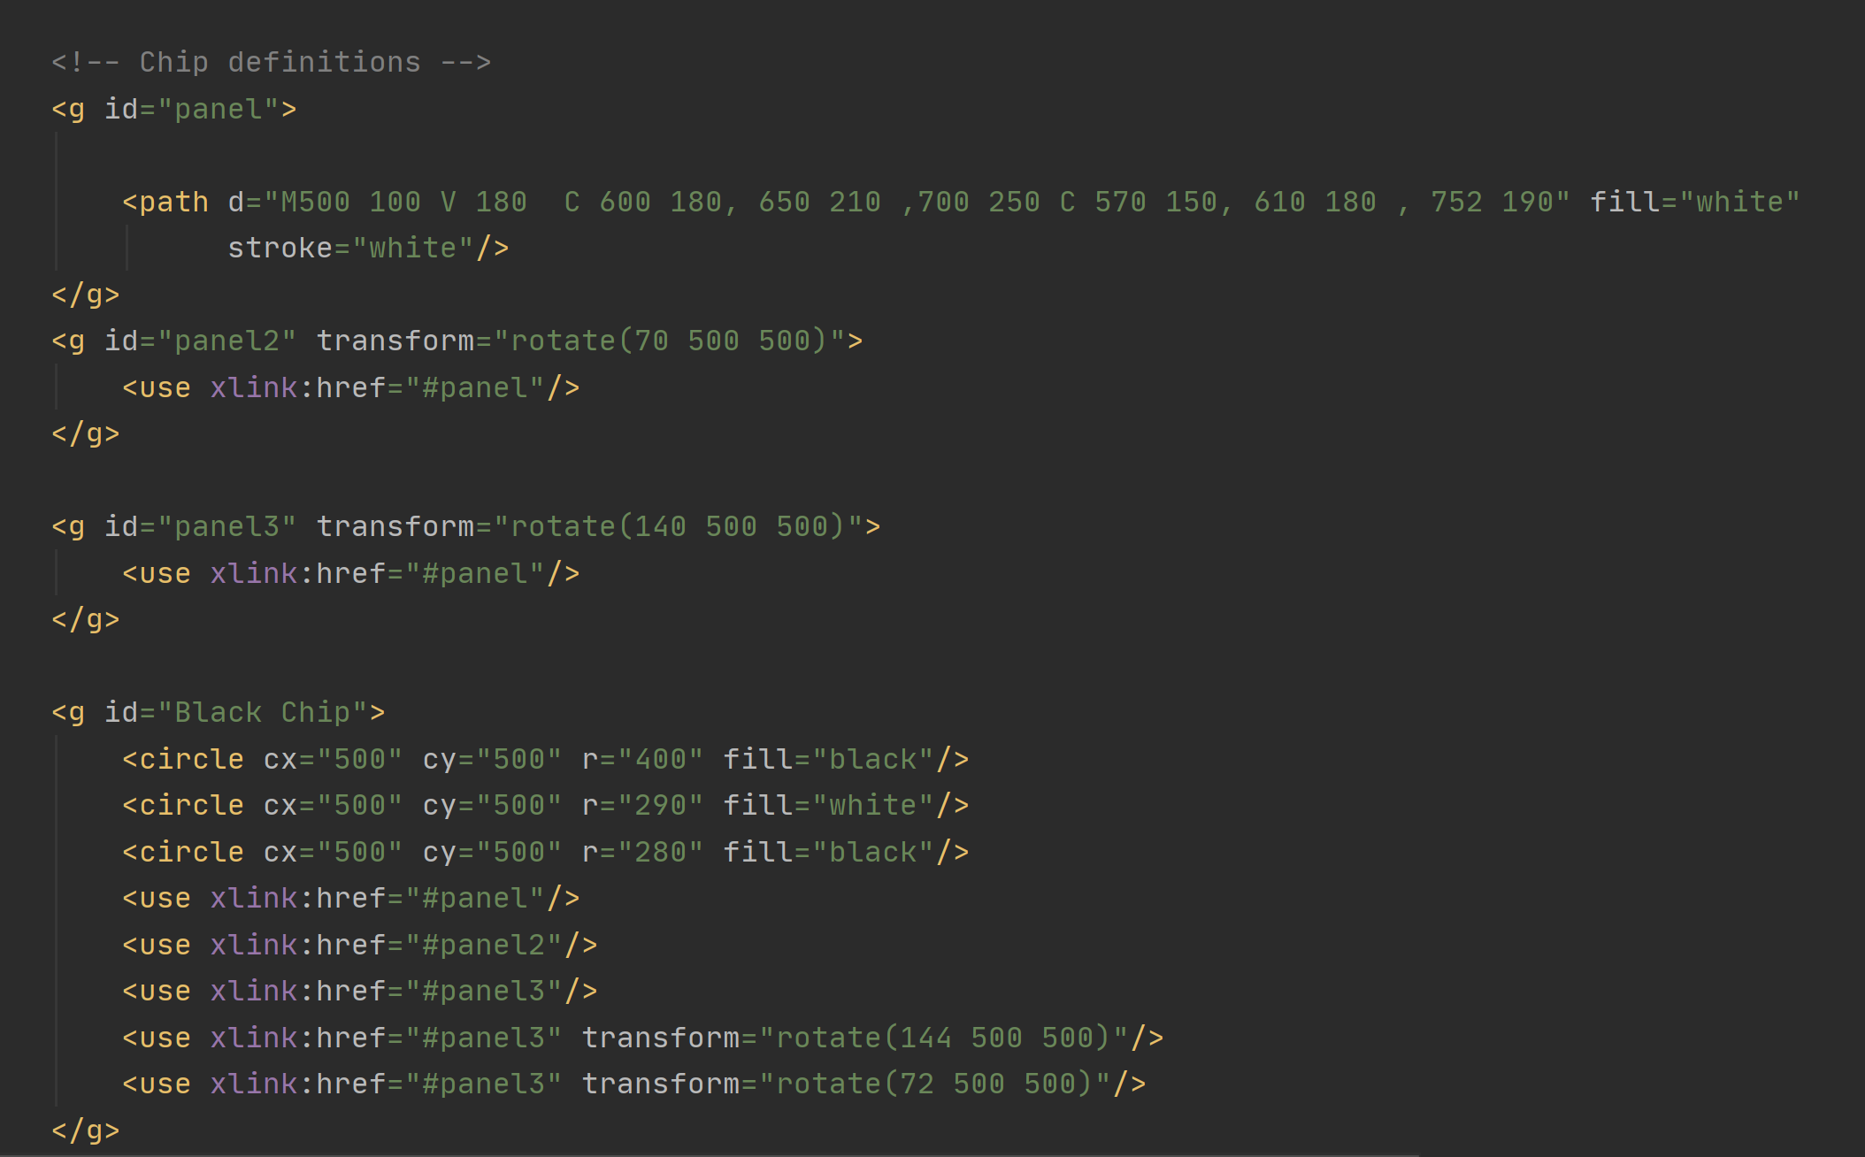
Desing - Chips

Slide 22
Design – Spieldesign
Lobby
Startpunkt eines jeden Spielers
Liste von allen Spielen, verfügbar und nicht verfügbar
Spiel erstellen, oder beitreten
Spielmechanik:
Spielablauf besteht aus sogenannten “states”
Diese sind: “ready”, “bet”, “play”, “continue”
Ein Ablauf von ready bis continue bezeichnen wir als eine Runde/Cyclus
Ein Spiel besteht aus 1-5 Spielern
Jeder Spieler muss auf den Zug des anderen warten (“activePlayer”)
Spezial state → “deleted” (wenn keine Spieler mehr im Spiel sind) (warum haben wir das nochmal gemacht?)
Boolsches Element “available” signalisiert der Lobby, wann ein Spiel joinbar ist
Joinen kann man nur in der ready Phase

Slide 23
Design – Spieldesign
Spielablauf
Jeder gejointe Spieler startet mit 10.000
Ziel: Kontostand maximieren, indem man gegen den Dealer gewinnt
Spieler, deren Kontostand nicht ausreicht einen minimalen Einsatz zu zahlen, werden automatisch gelöscht

Slide 24
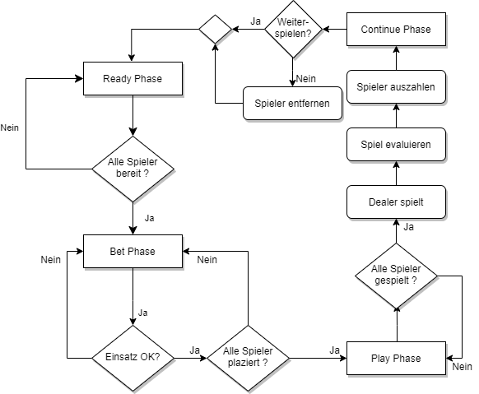
Design – Spieldesign Rundenablauf

Slide 25
Agenda
Einführung
Technologien
Design
Architektur
Testing
Herausforderungen
Entwicklung und Organisation
Demo

Slide 26
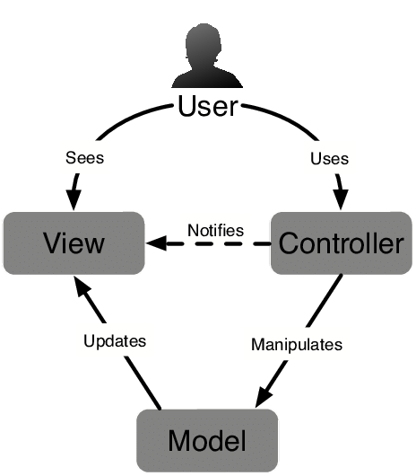
Model View Controller
https://www.researchgate.net/figure/Model-view-controller-architecture_fig7_320249584

Slide 27
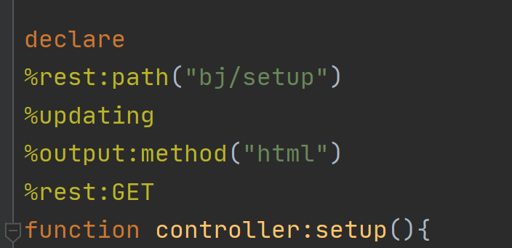
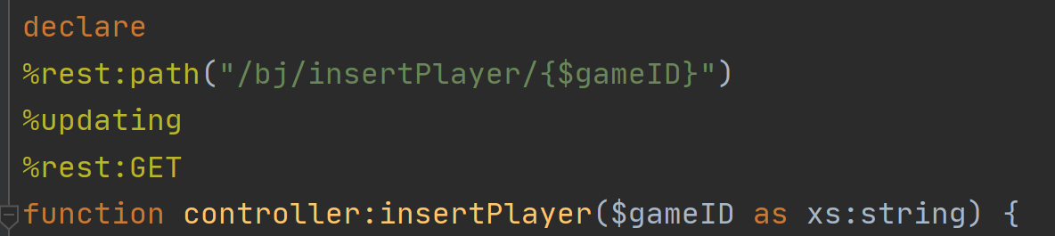
Client – Server Architektur
Client läuft in einem Webbrowser
Server läuft auf einem Web Server (Jetty)
Client und Server kommunizieren via HTTP
RestXQ API
Xquery als serverseitige Sprache für Verarbeitung → mappen von Client HTTP Request zu Xquery Funktionen
Annotation über %rest:GET (oder POST) und %rest:path(“Url”)
Problem: Viele Funktion benötigen Parameter wie “gameID” Lösung: Pfad parametrisieren

Slide 28
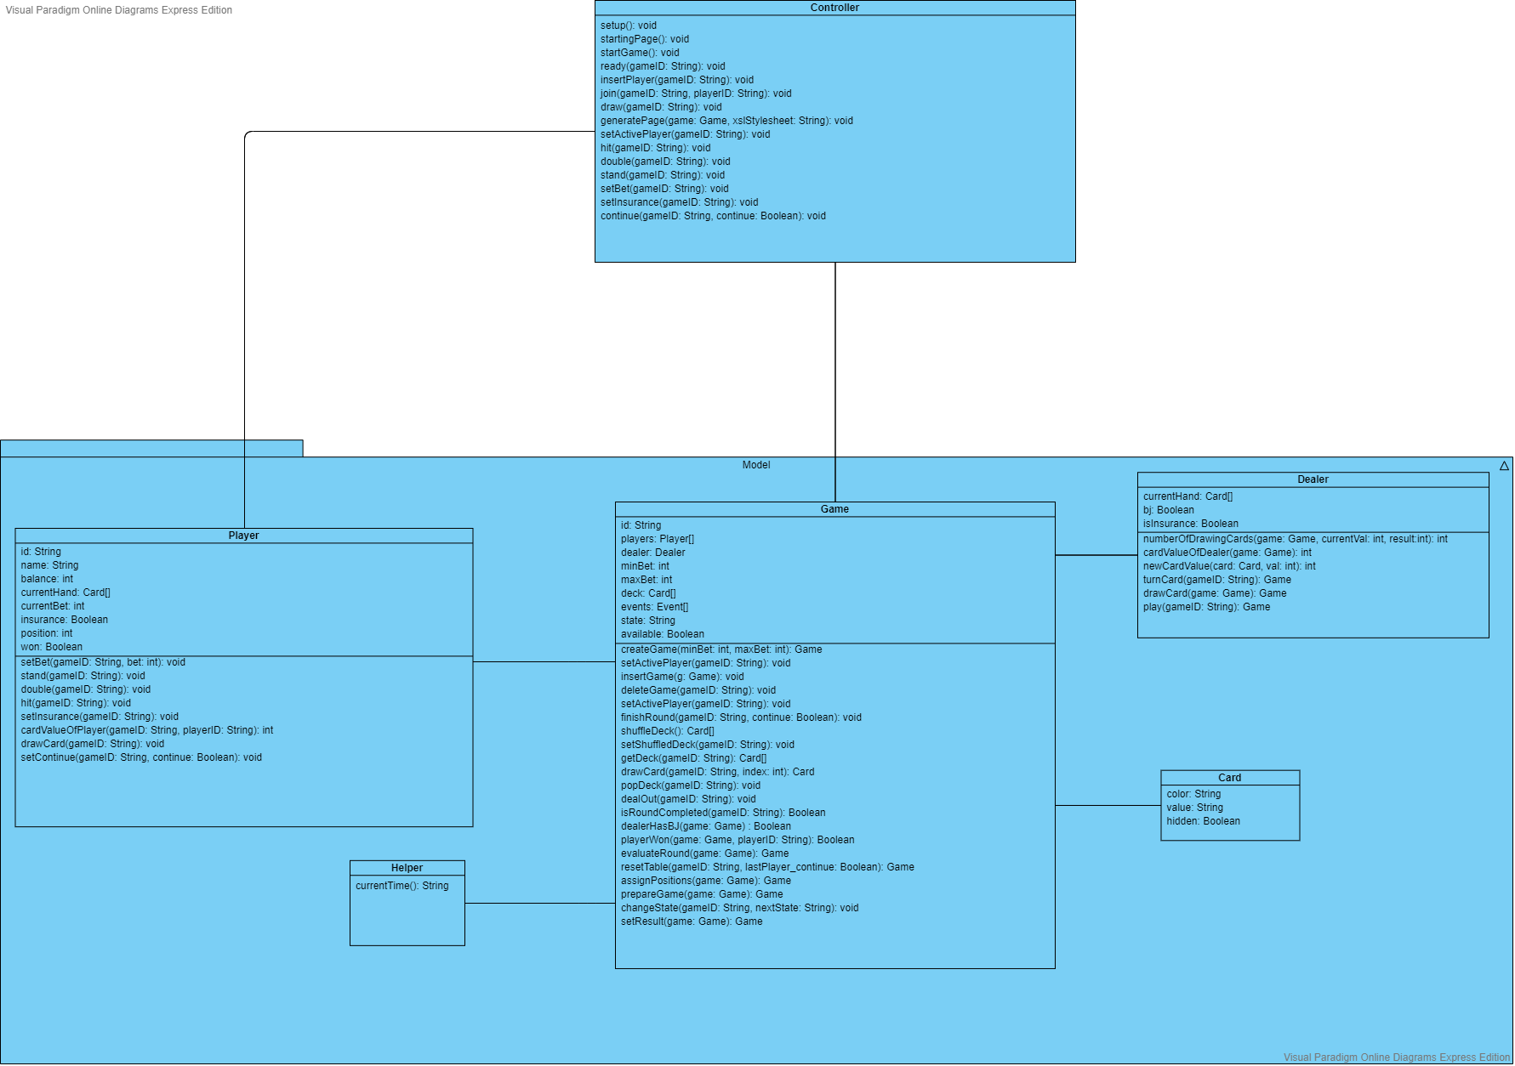
Klassendiagramm

Slide 29
Module - Modell
Game
Kern des Modells und Logik
setActivePlayer($gameID)
finishRound($gameID, $continue)
Player
Teil des Modells
Spieler basierte Aktionen
setBet($gameID, $bet)
cardValueOfPlayer($gameID, $playerID) as xs:integer
Dealer
Ähnlich zum Spieler, jedoch eigene Entität → eigenes Modul
cardValueOfDealer($game) as xs:integer
play($gameID) as element(game)

Slide 30
Module - Controller
Kontrolliert den Fluss der Applikation durch senden/erhalten von REST Request/Responses
Jede Funktion ist mit einer einzigartigen URL verknüpft → Funktion wird dann zum Modell delegiert
Sehr hilfreich beim Testen
Essenzielle Funktionen
setup(), startingPage()
join()
draw()

Slide 31
Agenda
Einführung
Technologien
Design
Architektur
Testing
Herausforderungen
Entwicklung und Organisation
Demo

Slide 32
Testing
Simulation von test-url requests (im Controller definiert)
Testablauf:
Url Befehl im Browser eingeben
Ergebnis evaluieren
Ggf. Fehler idenfizieren
Fehler beheben
BaseX compiler liefert meistens eine zuverlässige Fehlermedlung mit Zeilenangabe
Abgleichen des Zustands der DB mit dem erwarteten Zustand → Automatisierung der Tests durch Python scripts
Classical Software Testing Approach
Unit Tests
Integretation Testing
System Testing

Slide 33
Agenda
Einführung
Technologien
Design
Architektur
Testing
Herausforderungen
Entwicklung und Organisation
Demo

Slide 34
Herausforderungen – Update Constraint
Xquery rein funktional → Update Facility von BaseX erweitert Xquery um:
Hinzufügen und Löschen von Knoten
Austauschen von Knoten (oder nur den Inhalt)
Erstellung einer modifizierbaren Kopie eines Knotens
Problem: Praktizieren von imperativem Programmierstil, da
Pending Update List nicht sequenziell sondern beliebig abgearbeitet wird
Unsere Methoden aber zum Teil eine strikte Sequenz fordern
Lösung: Paradigma der funktionalen Programmierung und Copy()
Mathematischer Stil im Sinne von alles hat einen Output
Statt alles in einer pending list zu packen, mache:
Kopie des Elements
Modifiziere (Update) diese Kopie
Gebe dieses Element aus
Versichert, dass alle updates nacheinander ausgeführt warden!

Slide 35
Herausforderung
Browserdarstellung
Browser können HTML auf verschiedene Arten rendern
Problem: Manchmal lag der Fehler nicht am Code, sonder an dem Rendering des Browsers
Lösung: Nutzung von mehreren Browsern
Web Socket
Spieler sind Zuschauer nach Verlassen des Spiels
Aber wenn der erste Spieler das Spiel verlässt, bekommt er kein Update im View → kein Zuschauer
Notes:
Send Box von Chrome, bei Chrome join Fehler!

Slide 36
Agenda
Einführung
Technologien
Design
Architektur
Testing
Herausforderungen
Entwicklung und Organisation
Demo

Slide 37
Entwicklung
Aufteilen in 2er Subteams → front-end und back-end
Bessere Spezialisierung
Effizienteres Coding
Agilität
Alle 2-3 Wochen Statusupdates
Zusammenführen des Codes
Jedes Teammitlgied vollständig in Front und Back beteiligt
Aufrechterhaltung der Teamsynergie

Slide 38



Entwicklungsumgebungen

Slide 39
Demo

Slide 40
Reflexion
Vielen Dank furs Zuhören!

